Slide 1
3-<number>
ACM国际大学生程序设计竞赛及其发展
余腊生
apple6097@163.com

Slide 2
3-<number>
目录
一、ACM/ICPC的基本含义
二、ACM/ICPC的发展历史
三、ACM/ICPC的主要目的
四、ACM/ICPC的主要形式
五、ACM/ICPC的竞赛规则
六、ACM队队员的基本原则
七、ACM/ICPC所需的知识体系
八、解题的一般步骤及赛题讲解
九、ACM/ICPC在中国
十、ACM/ICPC在中南大学
十一、ACM/ICPC的趋势
十二、准备
Q/A

Slide 3
一. ACM/ICPC的基本含义
3-<number>
ACM（ Association for Computing Machinery，国际计算机协会）--世界上历史最悠久的最有影响的计算机组织之一。
ICPC（ International Collegiate Programming Contest，国际大学生程序设计竞赛）。1970年至2006年，共举办了31届。
IOI（International Olympiad in Informatics，国际信息学奥林匹克竞赛），由联合国教科文组织于1987年提出，1989年5月，联合国教科文组织发起并赞助了第一届国际信息学奥林匹克竞赛。
ACM/ICPC是由国际计算机界历史悠久、颇具权性的组织ACM学会（美国计算机协会Association for Computing Machinery, ）主办，是世界上公认的规模最大、水平最高的国际大学生程序设计竞赛.

Slide 4
3-<number>
ACM/ ICPC －由美国计算机协会主办的
国际大学生程序设计竞赛
官方网站：http://icpc.baylor.edu/

Slide 5
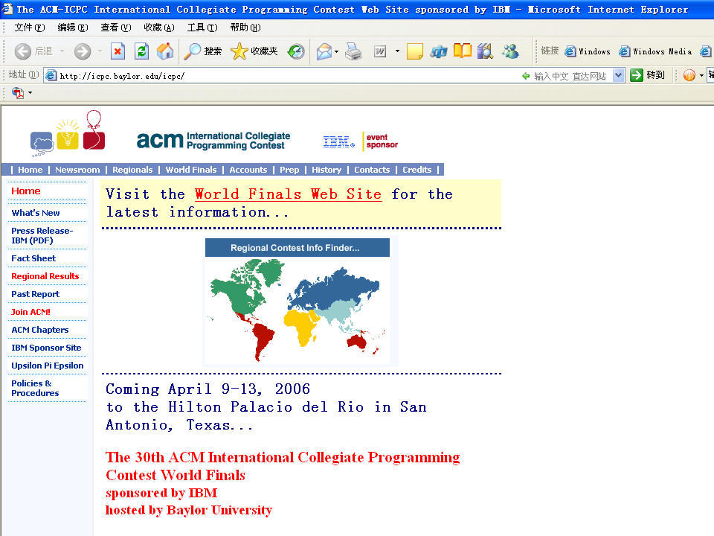
3-<number>
第30届ACM国际大学生程序设计竞赛全球总决赛

Slide 6
3-<number>
ACM/ICPC 是世界上公认的历史悠久、规模最大、水平最高的国际大学生程序设计竞赛。

Slide 7
3-<number>
受到世界各著名计算机公司的高度关注，
（APPLE、AT&T、Microsoft和IBM都曾担任过竞赛的赞助商 ）
同时吸引了“全世界众多大学及相关学生”的参与。
从1970年举办至今已成功举办29届，

Slide 8
二. ACM/ICPC的发展历史
3-<number>
从1970年举办
  美国Texas A&M University举办
  主办方是the Alpha Chapter of the UPE Computer Science Honor Society
  作为一种全新的发现和培养计算机科学顶尖学生的方式，竞赛很快得到美国和加拿大各大学的积极响应

Slide 9
二. ACM/ICPC的发展历史
3-<number>
1977年
  在ACM计算机科学会议期间举办了首次总决赛
1980年
  ACM将竞赛的总部设在位于美国德克萨斯州的贝勒大学。
  http://icpc.baylor.edu/icpc

Slide 10
二. ACM/ICPC的发展历史
3-<number>
1997年
  IBM开始赞助
  总共有来自840所大学的560队伍参加比赛
目前
  演变成为一年一届的多国参与的国际性比赛
  发展成为一项世界范围内的竞赛
  2004年4109所大学的840支队伍参加比赛

Slide 11
二. ACM/ICPC的发展历史
3-<number>
最近的一次比赛
  2007年ACM国际大学生程序设计竞赛已经结束，总决赛于2008年4月6日-10日在位于加拿大阿尔伯塔省的班夫温泉城堡饭店举行。波兰华沙大学的团队解决了所有的8道编程题目而成为最大赢家，紧随其后的是我国的清华大学解决了7道题 目。俄罗斯圣彼得堡大学IT、机械和光学系（St. Petersburg University of IT, Mechanics and Optics）和麻省理工学院（MIT）一起获得了第三名，它们都解决了6道题。本届比赛参加初赛的一共有6000支队伍，最后进入决赛的只有88支。

Slide 12
二. ACM/ICPC的发展历史
3-<number>
最近的一次比赛
    Rank Name Solved Time
    1 Warsaw University 8 1405
    2 Tsinghua University 7 1200
    3 St. Petersburg University of IT, Mechanics and Optics 6 866
    4 Massachusetts Institute of Technology 6 866
    5 Novosibirsk State University 6 868
    6 Saratov State University 6 957
    7 Twente University 6 1011
    8 Shanghai Jiao Tong University 6 1026
    9 University of Waterloo 6 1103
    10Moscow State University 6 1192

Slide 13
二. ACM/ICPC的发展历史
3-<number>
ACM-ICPC 2008简介，第32届ACM国际大学生程序设计竞赛(ICPC)又名“脑力之争”(Battle of the Brains)，其举办宗旨是为大学生提供一个集中的展示舞台，表现他们在五个小时的指定时间内解决实际电脑编程问题的超强能力。

Slide 14
3-<number>
二. ACM/ICPC的发展历史
2004年第29届ACM/ICPC亚洲赛区预赛共设10个赛站：北京大学、上海交通大学、Ehime(日本)、汉城、台北、马尼拉、达卡、Kanpur（印度）、孟买（印度）和德黑兰（伊朗）。
最终，六大洲共有29个国家和地区的78支队伍，获得了全球总决赛的入场券。

Slide 15
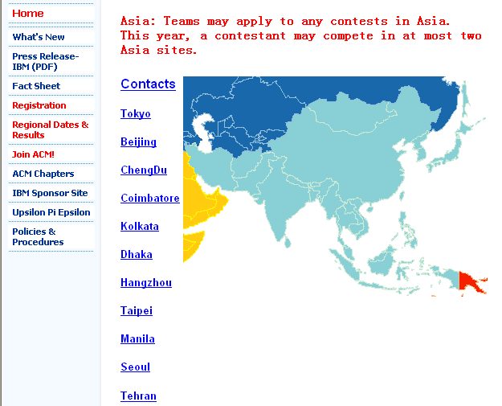
3-<number>
2005年第30届ACM/ICPC
亚洲赛区预赛共设11个赛站

Slide 16
3-<number>
二. ACM/ICPC的发展历史
每年在六大洲设28 ~ 30个赛站。
地区赛的优胜者（通常是前两名）获得参加世界总决赛的资格。
决赛的颁奖仪式将和计算机界权威的学术奖——图灵奖的颁奖仪式同时进行。
( “图灵奖”是计算机界的诺贝尔奖。)

Slide 17
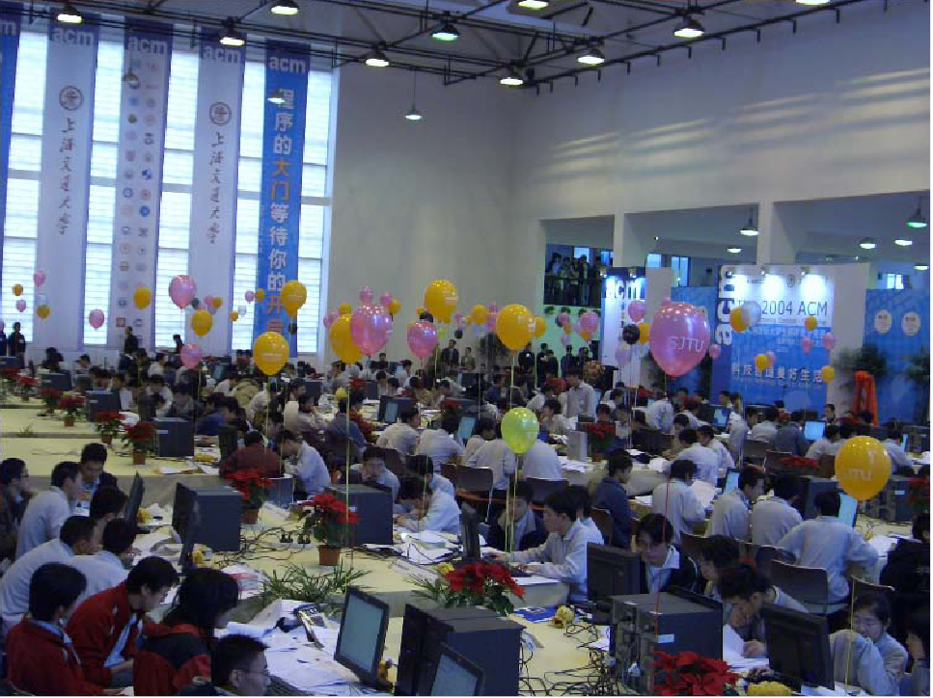
3-<number>

Slide 18
二. ACM/ICPC的发展历史
3-<number>
历届冠军分布情况
  在赛事的早期，冠军多为美国和加拿大的大学获得
  进入1990年代后期以来， 俄罗斯和其它一些东欧国家的大学连夺数次冠军
  上海交通大学代表队则在2002年美国夏威夷第26届和2005年上海举行的第29届全球总决赛上两夺冠军。这也是目前为止亚洲大学在该竞赛上取得的最好成绩
  历届冠军

Slide 19
三. ACM/ICPC的主要目的
3-<number>
使大学生运用计算机来充分展示自已分析问题和解决问题的能力
  创新能力:培养参赛选手的创造力
  团队合作精神
  分析和解决问题的能力: 在软件程序开发
过程中的创新意识，
  检测选手们在压力下进行开发活动的能力
著名大学计算机教育成果的直接体现
信息企业与世界顶尖计算机人才对话的最好机会

Slide 20
3-<number>
四、ACM/ICPC 的主要形式
分区域预赛和国际决赛两个阶段进行
各预赛区第一名获得参加世界决赛的资格(第二名也有可能）
世界决赛安排在每年的3-4月举行，而区域预赛安排在上一年的9-12月在各大洲举行
以大学为单位组队（每支队伍由教练、3名正式队员，一名后备队员组成）参赛
一个大学可以有多支队伍，参加多个赛区的比赛

Slide 21
3-<number>

Slide 22
五、ACM/ICPC的竞赛规则
3-<number>
1) 参赛资格
  在读本科生，研一学生
  专业不限
  每位参赛选手参加本届预赛最多不超过两个赛区。
  鼓励女选手参加比赛
  一个选手至多参加4年预选赛
  每支队伍最多允许有一名选手具有学士学位(就是说至少有两个还没有取得学士学位)，已经参加两次决赛的选手不得再参加区域竞赛。
  教练是参加队伍所代表学校的正式教师，教练必须保证所有队员符合本规则的规定。教练作为参赛队伍的代表，负责赛区预赛活动中的联系工作。
  只有当赛区主席从教练处获得所有保证队伍合格的资料后，一支队伍才能获得参赛的资格。
2) 人员组成
  每只队伍最多有三名正式参赛队员和一名替补队员组成。
  如果一个队伍有2个以上的女生，则为女队
（部分赛区要求3个都是女生）设“最佳女队”奖

Slide 23
五、ACM/ICPC的竞赛规则
3-<number>
3) 比赛形式
  1支队伍1台机器（提供打印服务）
  上机编程解决问题（ 参赛队员可以携带诸如书、手册、程序清单等参考资料，不得携带任何电子媒质的资料。 ）
  竞赛可以使用的语言：C++、C、Java。
  竞赛使用语言与赞助商有关。
  主要考察选手的阅读理解、分析问题、解决问题、算法和程序设计能力。
  实时测试，动态排名(试题的解答提交裁判称为运行，每一次运行会被判为正确或者错误，判决结果会及时通知参赛队伍。 )
  正确解答中等数量及中等数量以上试题的队伍会根据解题数目进行排名，解题数在中等数量以下的队伍会得到确认但不会进行排名。在决定获奖和参加世界决赛的队伍时，如果多支队伍解题数量相同，则根据总用时加上惩罚时间进行排名。总用时和惩罚时间由每道解答正确的试题的用时加上惩罚时间组成。每道试题用时将从竞赛开始到试题解答被判定为正确为止，期间每一次错误的运行将被加罚20分钟时间，未正确解答的试题不计时。

Slide 24
3-<number>
五、ACM/ICPC的竞赛规则
4) 3人组队，在5小时内，使用1台计算机，编程挑战6-10道赛题，解决问题最多者获胜。解决问题一样多，则耗时最少者获胜
5) 源程序通过网络提交到服务器，主要由服务器自动编译运行并判别运行结果是否正确。有时会有 Special Judge 人工判别

Slide 25
3-<number>
五、ACM/ICPC的竞赛规则
6)竞赛的评委测试
参赛队伍完成的题数通常由评委测试来决定。
评委测试是用已经拟定的较为全面的 测试数据 来测试参赛队伍所提交的程序，是黑盒测试。通过比较 标准的输出 和选手程序的输出结果 来评判。
常见的评委测试反馈结果：
Compile Error： 你的程序不能编译；
Presentation Error ：你的程序的结果输出格式与标准答案不一致；
Wrong Answer: 你的程序的结果与标准答案不同；
Time Limit Exceed: 你的程序运行时间超过了题目要求的时间限度；
Runtime Error： 你的程序在运行过程中发生了严重错误，例如堆栈溢出、非法访问内存位置等。
Accepted: 你的程序通过了测试，结果正确。

Slide 26
3-<number>
五、ACM/ICPC的竞赛规则
7)竞赛记分和排名方式
假设比赛开始时刻为 0，某队一共通过了 n 道题，第 i 道题通过的时刻为 T_{i,} 那么该队总耗时为：∑T_{i} + 罚时时间
其中：罚时时间 ＝ 最终通过的题目的错误提交次数 × 20分钟
最终没能通过的题目，不计罚时，无论提交多少次都没有关系

Slide 27
3-<number>
五、ACM/ICPC的竞赛规则
1.优先按队伍完成的题数排名（从多到少）；
2.如果两支或以上的队伍完成了相同的题数，则按“罚时数”从少到多排名；
3.如果罚时数仍然相等，则总完成时间少的排在前。

Slide 28
3-<number>
五、ACM/ICPC的竞赛规则
竞赛记分和排名示例
假设有2道题目(A和B），有三支参赛队伍：Team 1, Team 2 和Team 3，他们各自完成的情况如下：
队伍 | 题目A提交情况 | 题目A是否通过评委测试 | 题目B提交次数 | 题目B是否通过评委测试 | 完成题数 | 罚时数 | 排名
Team1 | 提交6次，在第100分钟完成 | 通过 | 提交1次，在第20分钟完成 | 通过 | 2 | 100＋5×20＋20＝220 | 2
Team2 | 提交4次 | 不通过 | 提交3次，在第40分钟完成 | 通过 | 1 | 40＋2×20＝80 | 3
Team3 | 提交3次，在第120分钟完成 | 通过 | 提交2次，在第25分钟完成 | 通过 | 2 | 120＋2×20＋25＋1×20＝205 | 1

Slide 29
3-<number>
五、ACM/ICPC的竞赛规则
8) 语言
所有题目均为英文
9) 赛场规则
不得携带任何具有数据存储功能的设备以及任何通讯设备，不得携带软盘光盘等数据存储介质。可以携带任何书籍，笔记本等纸面文字材料。
10) 难度
各赛区不同，一般来说有1－2个基本上大家都会做的简单题，1个几乎没人会做的难题。分赛区每队平均约能解3－4题。

Slide 30
六、ACM队队员的基本原则
3-<number>
基本要求
  人品好
  愿意花时间在这项赛事上
  有团队合作精神
能力要求
  程序设计
  英语科技文献阅读
  数学

Slide 31
3-<number>
七、ACM/ICPC所需的知识体系
算法基础和算法效率分析
    绝大部分题目都是考算法，即能想出一种算法并实现它，使得计算机能够在几秒钟甚至更短的时间内算出问题的结果。
参赛队员应该熟练掌握一种编程语言
  一般是 C或C++、Java。
数据结构知识
  掌握多种算法，如动态规划，搜索，贪心法等。
数学知识
  有较高要求，应熟练掌握图论，概率统计，组合数学，集合论，计算几何等。

Slide 32
3-<number>
七、ACM/ICPC所需的知识体系
英语阅读能力
  ACM/ICPC竞赛中的几乎所有题目都是英语描述的；几千道练习题90%以上是英文的，如果长期做题，英语水平会大有长进
编程的速度和正确性
  要求很高，应具有基本不需调试就能写对程序的能力
  由易到难，培养兴趣和和信心积累自己的算法
具有很强的洞察力和创造性
  能很快找到问题的关键之处在那里，建立起数学模型

Slide 33
3-<number>
七、ACM/ICPC所需的知识体系
比赛经验和练习
  很重要，有些国内强队的队员，参加过3次以上比赛
  应多做练习
    出题者虽然不是固定的，但套路却不多，如果做过大量习题，见多识广，就容易揣摩到出题者的意图，想出解决问题的办法
    国内的高手一般都做过400道题以上
9 对科技前沿迅速了解生物信息学
并行计算 博弈论 线性规划 拓扑学
运筹学 人工智能

Slide 34
3-<number>
参赛队员应具有的知识(总结)
数据结构 • 动态规划
组合数学 • 图论，
概率统计， • 计算几何
数论， • 离散数学

Slide 35
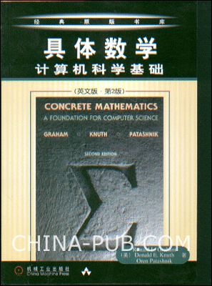

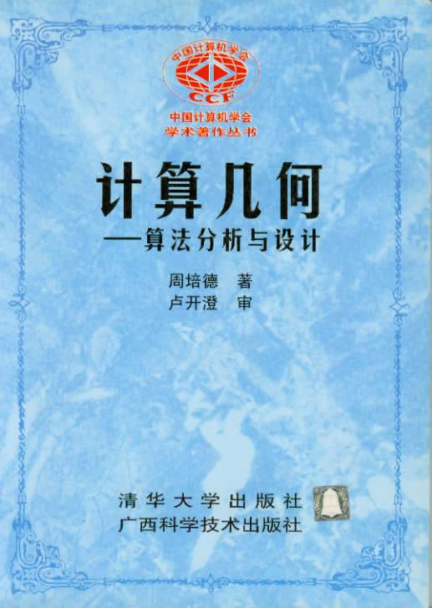
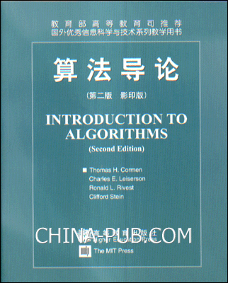

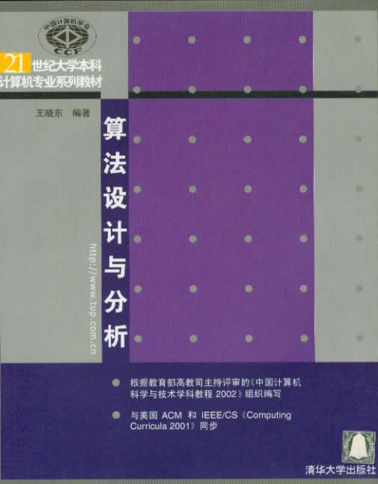
相关的知识
3-<number>
数学知识
离散、组合
数论、图论
计算几何
算法&数据结构
基本数据结构
搜索、分治
动态规划
贪心……

Slide 36
3-<number>
参赛队员应具有的知识
数学建模能力 • 代码输入能力
沟通能力 • 阅读能力 ，

Slide 37
Sample Problem
3-<number>
Task: Calculate a+b
Input: Read from "sum.in" a series of pairs of integers a and b, separated by a space, one pair of integers per line.
Output: For each pair print the sum of a and b one per line to the screen.
sum.in | Output
2 3 1 5 | 5 6

Slide 38
Sample Solution
3-<number>
#include <iostream>
#include <fstream>
using namespace std;
int main()
{
int a,b;
ifstream fin(“sum.in”);
while (fin>>a>>b) cout<<a+b<<endl;
return 0;
}

Slide 39
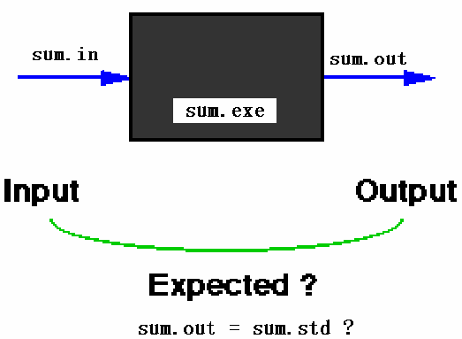
评测方法
3-<number>
Time Limit

Slide 40
对程序的要求
3-<number>
程序执行所需要的时间要短
(Time Complexity)
程序执行所使用的内存要少
(Space Complexity)
结果(Output)要完全正确

Slide 41
八、解题的一般步骤
3-<number>
理解题意，建立数学模型
设计模型在计算机中表示的方法（数据结构）
设计解决该问题的算法
分析算法的时空效率
编程实现
测试程序的正确性和效率
小结

Slide 42
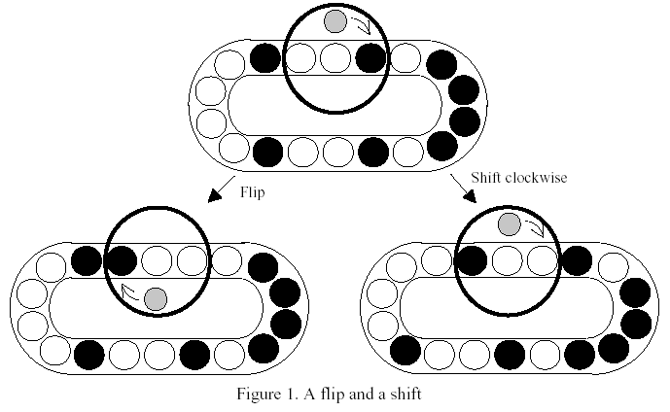
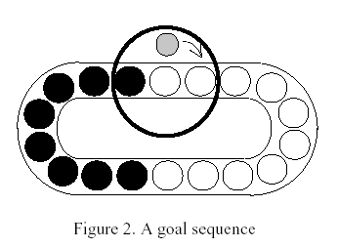
例题1 Flip and Shift
第26届国际 ACM / ICPC 竞赛亚洲区韩国Taejon赛区题目（2001年）
3-<number>
题目：
在一个椭圆形的轨道上有m个黑色和白色的盘子（如左下图所示），给你一个圈，你可以用它来圈住任意相邻的三个盘子，使两头的盘子互换位置。
现在给出盘子的个数m和这m个盘子的初始排列，问可不可能使所有同颜色的盘子位置相连。（如右下图所示）

Slide 43
例题1 Flip and Shift
第26届国际 ACM / ICPC 竞赛亚洲区韩国Taejon赛区题目（2001年）
3-<number>
输入说明
输入数据第一行为一个整数T，表示每个测试数据有T个任务。以下T行中，每行开头的第一个整数是m，表示有m个盘子。接下来同一行的还有m个0或者1的数字，0表示白色盘子，1表示黑色盘子。注意，这m个盘子是首尾相连的。
输出说明
你的程序应该对应每一个任务，输出一行“YES”或者“NO”，表示是否可以把同颜色的盘子放到一起。
输入示例
输出示例
2 18 0 0 1 0 1 1 1 1 0 1 0 0 1 0 0 0 0 1 14 1 1 0 0 1 1 1 0 0 1 1 0 1 0
YES NO

Slide 44
例题1 Flip and Shift
3-<number>
提示
考虑盘子互换位置的方式有什么特别之处；
往整数奇偶性的方向去想。

Slide 45
例题1 Flip and Shift
3-<number>
分析
这是一道数学题，只要根据盘子的位置和总数的奇偶性作统计和判断就能得出结果。
具体思路：
1） 只需考虑一种颜色的盘子是否能聚合在一起，例如只考虑白色；
2） 用0～(m-1)给这m个盘子顺序标号，可以看到，一般情况下，用圈子交换的两个盘子的位置奇偶性是一致的。例外情况是，m是奇数时，m-1号和1号交换时，其奇偶性不同；
3）所以，当m是偶数时，如果在偶数位置上的白色盘子数和在奇数位置上的白色盘子数一样多，或者两者相差不超过1时，总可以聚合在一起；
4）而当m是奇数时，无论如何都可以使同色的盘子聚合在一起；
5）不满足3）和4）条件的其他情况，都不能使同色的盘子聚在一起。

Slide 46
3-<number>
参考程序
#include<iostream.h>
int main()
{
int T , m , i , j , c , count1 , count2 ;
cin>>T;
for ( i = 0 ; i < T ; i++)
{
cin>>m;
count1 = count2 = 0;
for ( j = 1 ; j < = m ; j ++)
{
cin>>c;
if ( c == 1 )
if ( j % 2 == 0 ) count1++; else count2++;
}
if ( m % 2 == 1 || count1 == count2 || count1 - count2 == 1
|| count2-count1 == 1 ) cout<<"YES"<<endl;
else cout<<"NO"<<endl;
}
return 1;
}

Slide 47
例题2 Testing the CATCHER
World Finals 1994
3-<number>
题目大意
一种新型的防御导弹称作CATCHER，它可以拦截多枚来犯的导弹。同时，它又有一种特性：可以极其快速地前移、侧移和向下移动，但是一旦它高度下降，就无力再飞到原来或者更高的高度。现在有若干个测试任务。在每个任务中设置几枚限定高度的来犯导弹依次射出，问CATCHER最多能拦截到几枚？

Slide 48
例题2 Testing the CATCHER
输入输出示例
3-<number>
输入数据说明
输入数据包括了任意多个测试任务。每个任务里有一个或多个非负整数都小于或等于32767，这些整数代表来犯导弹的高度；-1代表一个测试任务的结束，它并不代表任何导弹的高度。最后一个-1表示所有测试完毕。
如左例所示，有2个测试任务：
1) 389 ,207 ,155, 300 ,299 ,170 ,158 ,65
(第一枚导弹高度为389，第二枚是207，…，依此类推，最后一枚高度是65)
2) 23 ,34 ,21
输入数据示例
389
207
155
300
299
170
158
65
-1
23
34
21
-1
-1

Slide 49
Testing the CATCHER
输入输出示例
3-<number>
输入数据
389
207
155
300
299
170
158
65
-1
23
34
21
-1
-1
输出结果
Test #1: maximum possible interceptions: 6
Test #2: maximum possible interceptions: 2
结果说明：
Test1最多可以拦截6枚飞弹，分别是第1枚(高度为389)、第4枚(300)、第5枚(299)、第6枚(170)、第7枚(158)和第8枚(65)。
Test2最多可以拦截2枚，有以下2种方案：
1） 23, 21
2) 34, 21
由于只要求输出最大拦截数量，所以输出2就可以了。

Slide 50
例题2 Testing the CATCHER
World Finals 1994
3-<number>
分析
动态规划法
定义:
int height[n] 数组代表n枚来犯导弹的高度，
int max[n] 数组表示拦截到第(n-1)枚为止(必须包括第n-1枚本身)的最大拦截导弹数。
递推式：
max[i]=MAX{ max[j]+1 , 0<=j<n and height[j]>=height[i] }
0<i<n
初值: max[i]=1 , 0<i<n
从max[]数组中寻找值最大的那个元素，就是最优解值。

Slide 51
例题2 Testing the CATCHER
动态规划法
3-<number>
动态规划过程实例
递推式：
max[i]=MAX{ max[j]+1 , 0<=j<n and height[j]>=height[i] }
0<i<n
初值: max[i]=1 , 0<i<n
以输入数据示例为例子：int height[]={389,207,155,300,299,170,158,65}
i 0 1 2 3 4 5 6 7
height[i] 389 207 155 300 299 170 158 65
max[i] 1 2 3 2 3 4 5 6
max[] 数组中最大元素为6，说明以高度65为结尾能拦截到最多的6枚导弹。

Slide 52
例题2 Testing the CATCHER
动态规划法
3-<number>
动态规划算法代码：
int Max()
{
int i , j ;
for ( i = 0 ; i < n ; i++ ) max [ i ] = 1;
for ( i = 1 ; i < n ; i++ )
for ( j = 0 ; j < i ; j++ )
if ( height[ j ] >= height[ i ] && max[ j ] + 1 > max[ i ] )
max[ i ] = max[ j ] + 1;
int max_intercept = 0;
for ( i = 0 ; i < n ; i ++ )
if ( max_intercept < max[ i ] ) max_intercept = max[ i ];
return max_intercept;
}

Slide 53
例３ 1191 棋盘分割
3-<number>

Slide 54
题意：
3-<number>
将一个８*８的棋盘进行如下分割：将原棋盘割下一块矩形棋盘并使剩下部分也是矩形，再将剩下的部分继续如此分割，这样割了(n-1)次后，连同最后剩下的矩形棋盘共得到n块矩形棋盘。(每次切割都只能沿着棋盘格子的边进行)

Slide 55
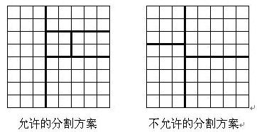
题意：
3-<number>

Slide 56
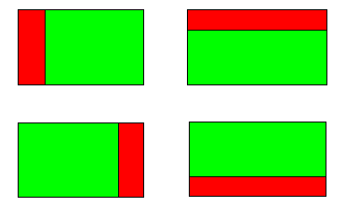
题意：
3-<number>
每一次分割有以下4种方法：

Slide 57


题意：
3-<number>
原棋盘上每一格有一个分值，一块矩形棋盘的总分为其所含各格分值之和。现在需要把棋盘按上述规则分割成n块矩形棋盘，并使各矩形棋盘总分的均方差最小。
均方差
xi为第i块矩形棋盘的总分
其中

Slide 58
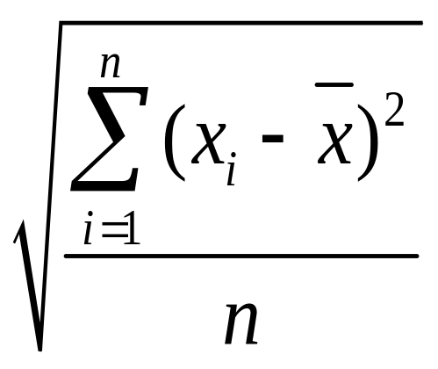
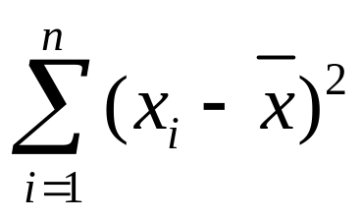
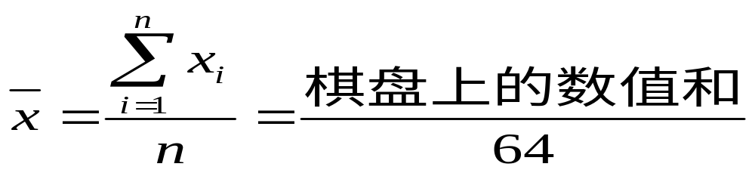
分析：
3-<number>
要求
最小值。
就是要求
的最小值
后面就讨论求上面这个式子最小值的问题
其中
是定值

Slide 59
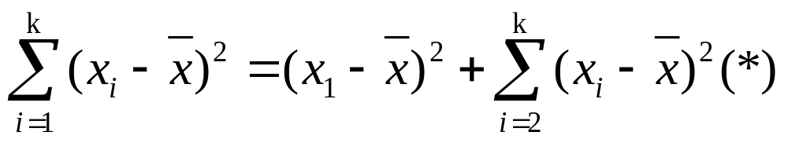
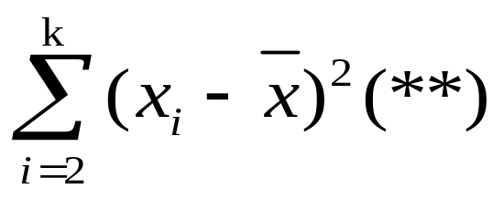
分析：
3-<number>
设x₁x₂…x_{k}是把一个子棋盘进行k-1次分割依次得到k个的更小的子棋盘的过程中，每个小子棋盘上的总分值。
当x₁已经取定时，要使上式最小必须有
最小。求(**)的问题跟求(*)的问题有相同的结构。

Slide 60

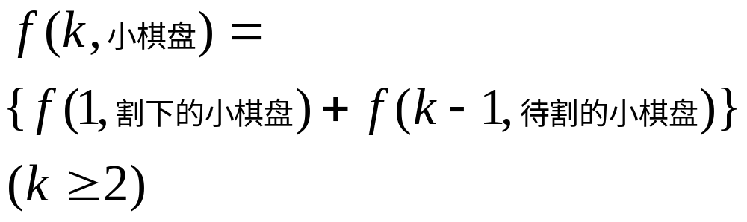
解法：
3-<number>
考虑动态规划的方法：
  设f(k,某个小棋盘)是把“某个小棋盘”分割成k块能得到的最小值，则有
Thank you!

Slide 61
例４ The Clocks
3-<number>

Slide 62
The Clocks
3-<number>
9只钟表排成3*3的方阵，每只钟表只能指向上、下、左、右四个位置
9种作用方式，每种使一些钟表的指针右转90°
使用这9种作用，使得所有钟表都指向正上方 (记为状态0)
求使得总作用次数最少的策略

Slide 63

Sample
3-<number>

Slide 64




Input Data
3-<number>
3*3矩阵，元素为0，1，2或3，分别表示钟表指向上，右，下，左
3 3 0
2 2 2
2 1 2

Slide 65
钟表矩阵的有限性
3-<number>
由于矩阵结构及其元素取值范围相当有限，故可能出现的钟表矩阵也是很有限的，即4^9=262144种
由此有限性可以考虑搜索解法

Slide 66
广度优先搜索
3-<number>
从状态0开始搜索
搜索过程：标记可以通过一次作用达到此状态的所有状态为已搜索，然后搜索新标记的状态。搜索过程中保存使用的作用方式
每个状态用一个32位整数的低18位表示,可将结果存在长度为262144的数组中

Slide 67
广度优先搜索
3-<number>
000
000
000
1
2
5
9
330
330
000
333
000
000
030
333
030
000
033
033
. . .
1
5
223
330
000
323
333
030
. . .

Slide 68
启发
3-<number>
广度优先搜索的可行意味着作用次数的相当有限
注意到作用的结果与作用的顺序无关，则显然每种作用最多只需使用3次
于是，问题简化为求解同余方程组

Slide 69
同余方程组
3-<number>
把钟表和作用分别从1到9标号，则同余方程组可写为
[C(i) +∑E(i,j) * M (j)] mod 4= 0 (i=1..9)
其中C(i),M(j),E(i,j)分别表示第i个钟表的初始状态，第j种作用的次数，第j种作用是否拨动第i个钟表

Slide 70
同余方程组
3-<number>
写成矩阵的形式
( C + E M ) mod 4 = 0 (*)
我们所求为M的最小非负解M0=M mod 4
显然，当k足够大时，方程
C + E M’ = 4 * k
的解也是 (*) 式的解，故
M0 =M’ mod 4

Slide 71
同余方程组
3-<number>
由于E是与输入无关的系数矩阵，所以我们可以事先求出其逆矩阵E ，则M 可以写成
M =( E ( 4 * k – C ) ) mod 4
这样，我们只需用另一段程序求出E ，问题就可以在O(1)的时空内解决。
-1
0
-1
0
-1

Slide 72
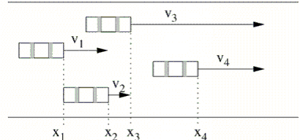
例5 飞船赛
3-<number>
N个飞船在直线跑道上比赛。每个飞船的起跑位置均不相同。第i个飞船从起跑线右边X_{i} (X_{i}<10⁶)处开始向右行驶。比赛开始后，它能在零时间内加速到最大速度V_{i} (V_{i}<100)并永远保持此速度。比赛没有终点，即会永远进行下去。求比赛过程中发生几次超车。

Slide 73
数学模型
3-<number>
题目给了哪些数据？
  N个有序对(X_{i},V_{i})
如何定义超车？
  i车将超过j车，当且仅当
  X_{i}<X_{j}且V_{i}>V_{j}
模型：求序列的逆序对数。
注意题目的数据范围！why?

Slide 74
数据结构
3-<number>
原则：选择的数据结构应能够高效的处理题目中涉及的基本运算。
基本运算：判断超车。
数据结构：将(Xi,Vi)存入数组中，即可根据超车的定义，直接求出答案。
由于超车的判断只涉及Xi的大小关系，与具体取值无关，因此Xi可以不必存储，而用数组的下标代替Xi。
int v[n];

Slide 75
算法
3-<number>
int v[n];
int count=0;
for (i = 0; i < n; i++)
for (j = i+1; j < n; j++)
if (v[i] > v[j]) count++;
运算量(n-1)+(n-2)+…+2+1=n(n-1)/2

Slide 76
算法效率分析
3-<number>
1<=N<=2.5*10⁵
运算量 = n(n-1)/2=3.1*10¹⁰ 次
1GHz = 10⁹ 次/秒
解决该问题，本算法约需要半分钟。
本题时限1秒！
算法低效的原因：每次只能计算1个逆序对。

Slide 77
算法优化——分治策略
3-<number>
思想：将规模为n的问题分解为k个规模较小的子问题，这些子问题与原问题相互独立且与原问题相同，递归的解这些子问题，然后将子问题的解合并，得到原问题的解。
典型例子：二分法
难点：合并

Slide 78
算法优化——分治策略
3-<number>
思想：将n个元素分成大小大致相同的两个子序列，分别对2个子序列求逆序对数，再将2个子序列合并得到原序列的逆序对数。
难点：如何合并？
原序列逆序对数=2个子序列逆序对之和+满足V[i]>V[j](0<i<n/2+1,n/2<j<n+1)的数对数

Slide 79
算法优化——分治策略
3-<number>
满足V[i]>V[j](0<i<n/2+1,n/2<j<n+1)的数对数？如何计算？
方法1：对每个i: while (v[i]>v[j++]) …
  还是O(n²)的复杂度
方法2：如果两个子序列是有序的……
  6 4 2 5 3 1
  如何保证有序？边合并边排序即可

Slide 80
例子
3-<number>
6 4 2
5 3 1
逆序对=3
6 4 2
5 3 1
逆序对=3 排序：6
6 4 2
5 3 1
逆序对=3+2 排序：6,5
6 4 2
5 3 1
逆序对=5+1 排序：6,5,4,3,2,1
更新原序列
6 5 4 3 2 1

Slide 81
算法效率分析
3-<number>
T(n)=2T(n/2)+O(n)
用迭代法解该递推方程得T(n)=O(nlogn)
计算量=nlogn=2.5*10⁶log(2.5*10⁶)
= 4.5*10⁶
效率提高的原因：充分利用有序性，每次可计算多个逆序对。
如果想不到这种方法怎么办？

Slide 82
另一种解法
3-<number>
在一个问题无法得到解决时，就需要换一个角度看问题。
切入点：
1、尝试将逆序对问题转化为已有现成的算法的经典模型，即排序模型。
2、尝试换一种数据结构，改变问题的表示方法往往能收到意想不到的效果。

Slide 83
充分注意数据范围
3-<number>
它能在零时间内加速到最大速度V_{i} (V_{i}<100)
其他的数据范围都很大，唯独这个数据范围很小，这个矛盾往往是解题的突破口。
在现实问题，也往往存在这样现象，大家应该对此充分重视。
Trade-off

Slide 84
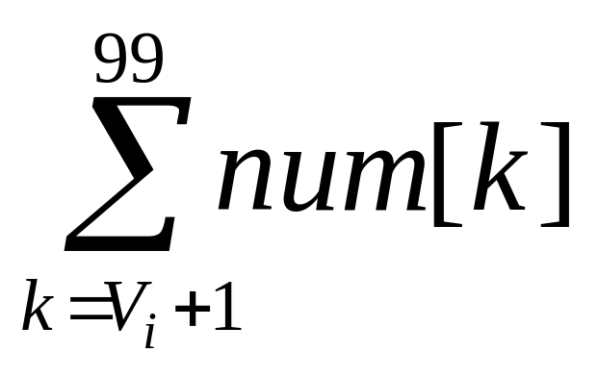
新的数据结构
3-<number>
原来是用车的编号来表达问题。e.g. Vi>Vj, Xi<Xj, …
能否考虑用速度的值来表示问题？
num[v]：表示当前车之前速度为v的车有多少辆
如何定义超车：
车辆i能被超过的次数为

Slide 85
算法
3-<number>
int num[100];
int count=0;
memset(num,0,sizeof(num));
for (i=0;i<n;i++) {
cin>>x>>v;
num[v]++;
for (k=v+1;k<100;k++) {
count+=num[k];
}
运算量=O(nk)< 2.5*10⁷

Slide 86
编制测试数据
3-<number>
用手工可以检验的小数据，验证程序的正确性
编写程序随机生成大数据，检验程序的执行效率（使用随机函数）
注意检验边界条件。例如，本题中只有1辆车时算法能否得到正确结果。

Slide 87
小结
3-<number>
整个超车的过程实际上就是一个不断交换相邻元素的排序过程。这个排序方法就是冒泡法。因此超车次数就是冒泡法中元素一共要被交换的次数。
通过两种算法的比较，我们可以看出归并排序比冒泡法效率高就是因为归并排序排一次操作可以减少多个逆序对。
如果本题中Vi的规模进一步扩大，你能想出解决的办法吗？

Slide 88
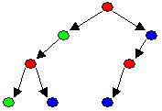

例6 三色二叉树
3-<number>
S=21200110
一棵二叉树可以按照如下规则表示成一个由0、1、2组成的字符序列，我们称之为“二叉树序列S”：
对一棵二叉树的节点进行染色。每个节点可以被染成红色、绿色或蓝色。并且，一个节点与其子节点的颜色必须不同，如果该节点有两个子节点，那么这两个子节点的颜色也必须不相同。给定一棵二叉树的二叉树序列，请求出这棵树中最多和最少有多少个点能够被染成绿色。

Slide 89
数据结构
3-<number>
二叉树的表示
  给二叉树上所有节点标号，从1~N;
  用Son[i][0]和Son[i][1]分别表示编号是i的节点，其左右两个子节点的编号（如果不存在，则用-1表示）。
  如何将输入串转化为我们定义的数据结构？
  能否记录每个节点的父亲？

Slide 90
建立数据结构
3-<number>
int pl=0;
void build()
{
int i;
if (pl<n) {
if (str[pl]=='0') {
son[pl][0]=-1;
son[pl][1]=-1;
pl++;return; }
if (str[pl]=='1') {
son[pl][0]=pl+1;
son[pl++][1]=-1;
build();return; }
/*str[pl]==‘2’*/
son[pl][0]=pl+1;
i=pl++;
build();
son[i][1]=pl;
build();
}
}
S=21200110

Slide 91
搜索算法
3-<number>
思想：穷举所有的合法着色方案，并计算每种方案的绿色节点数，从而求出最值。
如何系统的、不遗漏的穷举所有方案？
尝试找出问题的递归结构：
设f(i,j)表示以编号是i、颜色是j的节点为根节点的子树，在满足约束条件的情况下染色，绿色节点最多（最少）有多少个。

Slide 92
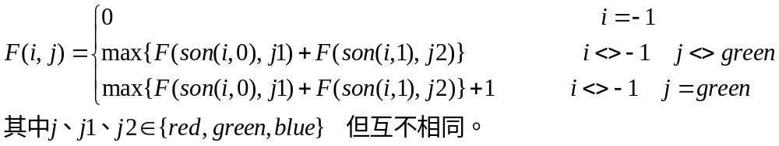
搜索算法
3-<number>
F(i,j)表示以编号是i、颜色是j的节点为根节点的子树，在满足约束条件的情况下染色，绿色节点最多有多少个，则有：

Slide 93
源程序
3-<number>
int maximal(int i,int j)
{
int k1,k2,t,m;
if (i==-1) return 0;
m=-1;
for (k1=0;k1<3;k1++) if (k1!=j)
for (k2=0;k2<3;k2++) if (k2!=j&&k2!=k1) {
t=maximal(son[i][0],k1)+maximal(son[i][1],k2);
if (t>m) m=t; }
if (j==0) m++;
return m;}

Slide 94
算法效率分析
3-<number>
每个节点可以染3种颜色，最坏情况的计算量为O(3^{n})。
n<10000
本算法在几年之内无法得出结果！

Slide 95
算法改进
3-<number>
(0,blue)
(1,red)
(1,green)
(2,blue)
(2,green)
(2,red)
(2,blue)
可以用一个数组记录下已经搜索过的子问题的答案，避免重复搜索

Slide 96
记忆化搜索
3-<number>
复杂度分析：
最坏情况是max数组的所有
值均被计算过，即至多计算
10000*3次。
int maximal(int i,int j)
{
int k1,k2,t,m;
if (i==-1) return 0;
if (max[i][j]!=-1) return max[i][j];
m=-1;
for (k1=0;k1<3;k1++) if (k1!=j)
for (k2=0;k2<3;k2++) if (k2!=j&&k2!=k1) {
t=maximal(son[i][0],k1)+maximal(son[i][1],k2);
if (t>m) m=t; }
if (j==0) m++;
max[i][j]=m;
return m; }

Slide 97
编制测试数据
3-<number>
用手工可以检验的小数据，验证程序的正确性
编写程序随机生成大数据，检验程序的执行效率（使用随机函数）
注意检验边界条件。例如，本题中0或200，判断程序是否正确。

Slide 98
小结
3-<number>
本题也可以倒着推，从叶子节点逐步往上穷举着色方案。这样就需要每个节点的父节点号。做的时候同样要注意去除重复计算，这个方法就叫做动态规划。
搜索算法是通用的解题法，当遇到其它办法无法解决时，都可以使用搜索，但算法的效率不高。要熟悉用递归关系来表达问题。
如果本题改为k-叉树m着色怎么做？

Slide 99
例５ 搜索顺序的选择
3-<number>

Slide 100
例：【间隔排列】问题
3-<number>
题意简述：有2N个木块，每个木块标上1到N的自然数中的一个，每个数字会出现在两个木块上。把这些木块排成一排，要求是：标号为i的两个木块之间要间隔i个其它木块。比如说N=3的情况，下面就是一个可行的排列：
3，1，2，1，3，2。
编程实现，对给定的N(n<=40)，求出一个可行排列。

Slide 101
运行效果比较
3-<number>
N
从大到小搜索
从小到大搜索
11
0.00 sec
0.00 sec
15
0.00 sec
0.11 sec
20
0.00 sec
36.32 sec
32
0.00 sec
超时
40
0.00 sec
超时

Slide 102
选择搜索顺序的基本原则
3-<number>
1、取值范围小的搜索元素先搜索。
2、一个搜索元素确定以后对其它搜索元素取值范围的影响称为制约力。制约力较大的搜索元素先搜索。
3、先搜索对解影响较大的元素可以使剪枝时的估价函数更准确，使剪枝更加有效。

Slide 103
例：【算符破译】（NOI2000）
3-<number>
题意简述：古梅算符由小写字母a到m组成，分别对应于现代算符中的0,1,2,3,4,5,6,7,8,9,+,*,=中的一个。给出一组古梅算符表示的等式，若存在满足等式的对应关系，则输出所有能够确定的古梅算符和现代算符的对应关系；否则输出‘noway’。

Slide 104
三个最特殊的元素
3-<number>
本题中有三个算符最特殊：‘=’ 、‘*’ 、‘+’，它们要满足以下条件：
1、这三个算符不能出现在等式的最左端和最右端。
2、这三个算符两两不能相邻。
3、‘＝’，这是最特殊的算符，它在任何一个等式中必须出现且仅出现一次。

Slide 105
确定搜索顺序
3-<number>
从取值范围方面考虑，‘＝’，‘＋’，‘*’的取值范围在所有算符中是最小的；从制约力方面考虑，‘＝’和‘＋’，‘*’的制约力无疑都强于‘0’到‘9’这十个数字；从对剪枝有利的角度考虑，这三个算符对解的影响最大，因此‘＝’，‘＋’，‘*’这三个算符应当放在搜索序列的前面。对于这三个算符，由于‘＝’受到的限制更多，取值范围更小，所以应当优先搜索。
由此得出的最优搜索顺序：先搜索‘＝’，其次是‘＋’，‘*’，最后是10个数字。

Slide 106
减小搜索树规模的具体实现方法
3-<number>
1、静态优化搜索顺序
例【质数方阵】(IOI94),
【修建栅栏】(USACO TRAINING)
2、动态调整搜索顺序
例【棋盘遍历】,
【篮球锦标赛】(BOI98)

Slide 107
静态优化搜索顺序
3-<number>
在一些问题中，搜索元素的制约力和取值范围在搜索过程中变化不大，或变化对搜索效率影响不大。如果要动态判断元素的取值范围和制约力需要花费较大的代价，而且优化效果不好。在这种情况下只需在搜索开始前确定搜索顺序，而不必在搜索过程中再改变搜索顺序。

Slide 108
动态调整搜索顺序
3-<number>
有时在搜索过程中元素的取值范围和制约力会有较大的变化，而且这些变化直接影响到搜索树的规模,因此需要动态的调整搜索顺序，也就是启发式搜索。启发式搜索继承了回溯法占用空间少，编程简单的优点，而启发式搜索的最大优点是可以在较短的时间内找到一组可行解，这最适合解决一类只需要求出一组可行解的搜索问题。

Slide 109
例：【质数方阵】（IOI94）
3-<number>
题意简述：在一个5*5的方阵中填入数字，使得沿行，沿列及两个对角线的5个数字都能构成一个5位质数（5位质数的首位不为0）。所有质数的各位数字之和必须等于一个常数。这个常数和方阵左上角中的数字预先给出。若存在多个解，必须全部得出。

Slide 110
搜索元素的性质
3-<number>
1、最后一行和最后一列：可以填的数字只有{1，3，7，9}。
2、两条对角线：与方阵中的所有五位素数有关。
3、其他行列：特殊性取决于行列中已经确定的格子个数。

Slide 111
根据元素取值范围和制约力确定搜索顺序
3-<number>
1、最后一行和最后一列是取值范围最小的搜索元素，而且它们对其他所有的元素都有一定的制约力，因此要放在搜索序列的最前面。
2、两条对角线同样影响到其他所有的搜索元素，制约力在剩下的格子中是最大的，因此也应当优先搜索。
3、剩下的行列依据它们取值范围的大小确定搜索顺序。

Slide 112
例: 【篮球锦标赛】（BOI98）
3-<number>
题意简述：有5支球队参加一次篮球锦标赛。比赛采用单循环，每两支球队比赛一次。已知每个队最终的获胜场次数，失败场次数，总得分以及总失分，并给出所有场次得分的列表，要求出可能的比赛的情况。（每一队每场比赛的得分组成的战绩表）。

Slide 113
动态调整搜索顺序的依据
3-<number>
搜索元素（即每场的比分）之间的制约力大小很难确定。
本题中，元素的取值范围定义为某一场中一个队的比分可以有几种可能的取值。由于比分的取值范围在搜索中会有较大的变化，而且这种变化直接影响到搜索树的规模，因此改变搜索顺序的主要依据就是每一个比分取值范围的大小。

Slide 114
动态判断元素取值范围的方法
3-<number>
首先，我们要进行一次预处理，求出所有n次得分的总和等于m的情况（可以用HASH表存储以提高检索效率）。在搜索的每一步中，根据已经填过的比分，我们可以判断出剩余的比分中哪些是不能填在某个位置的。
此外，在已知i和j比赛的输赢情况和I在这场比赛中得到的分数，则这场比赛中j对i赢的比分也要受到限制。
由此，可以确定出每一个元素的取值范围。

Slide 115
运行情况比较
3-<number>
数据 | 普通搜索算法＋剪枝(求一组解） | 动态调整搜索顺序(求一组解） | 普通搜索算法＋剪枝(求所有解） | 动态调整搜索顺序(求所有解）
1 | 2.09 sec | 0.00 sec | 12.97 sec | 0.11 sec
2 | 2.69 sec | 0.00 sec | 15.22 sec | 0.00 sec
3 | 超时 | 0.16 sec | 超时 | 0.11 sec
4 | 超时 | 0.05 sec | 超时 | 0.27 sec
5 | 超时 | 0.27 sec | 超时 | 1.10 sec

Slide 116
搜索顺序与剪枝优化
3-<number>
剪枝优化始终是搜索优化中最重要的一步，但剪枝优化的效果依赖于搜索顺序，只有正确选择对剪枝效果有益的搜索顺序，才能使剪枝充分发挥作用。

Slide 117
例、【生日蛋糕】（NOI99）
3-<number>
题意简述：问题要求设计一个m层的蛋糕，蛋糕的体积为Nπ，蛋糕中每一层都是一个圆柱体，而且每一层的高度H和半径R均要比下一层的小。对于给定的n和m，求蛋糕最少可能的表面积(不包括最下一层的下底面)大小。

Slide 118
搜索顺序对剪枝的影响
3-<number>
由于R和H是从下到上递减，所以体积也是从下到上递减，因此选择从下到上的搜索顺序有利于判断当前情况是否可行。
此外，注意到表面积包括每层蛋糕的侧面积和裸露的顶面积。确定了最底层的蛋糕就确定了每层蛋糕裸露的顶面积之和，需要考虑的只剩下每层蛋糕的侧面积。因此这样的搜索顺序有利于判断是否可能出现比已知最优解更优的解。

Slide 119
3-<number>
小结
在实际解题和应用中，搜索问题总是离不开优化，而优化的第一步就是选择正确的搜索顺序。从上面的讨论中可以看出选择搜索顺序对搜索算法的效率起着重要作用。
但搜索顺序的选择仅依靠一些基本的方法和思想是不够的，它需要对问题进行全面、透彻的分析，深入挖掘问题的本质，找出解决问题的突破口。

Slide 120
3-<number>
九、ACM/ICPC在中国
参赛历史
  从1996年开始参加ACM/ICPC亚洲区预赛
    前六届赛区设在上海，由上海大学主办
    2002年分设北京和西安赛区，分别由清华大学和西安交通大学主办
    2003年设北京和广州赛区，分别由清华大学和中山大学主办
    2004年设北京和上海赛区,分别由北京大学和上海交通大学举办

Slide 121
3-<number>
九、ACM/ICPC在中国
参赛历史
  从1996年开始参加ACM/ICPC亚洲区预赛
    2005年（第30届）设北京、成都和杭州赛区,分别由北京大学、四川大学和浙江大学举办

Slide 122
3-<number>
九、ACM/ICPC在中国
国内主要强队
  上海交通大学
    2003年清华赛区冠军，曾两获世界总决赛冠军
  清华大学
    号称“国家队”,每年均能进总决赛，最好成绩世界第4
  浙江大学
    2003年日本赛区前两名，最好成绩世界第11

Slide 123
3-<number>
九、ACM/ICPC在中国
国内主要强队
  中山大学
    2003年成绩最好的中国队(总决赛第11名）

Slide 124
3-<number>
十、ACM/ICPC在中南大学
2005年首次参加在湘潭大学举行的省ACM比赛
2005年参加在北京大学举行的比赛
  网上预赛 3道题
2006年参加在湖南商学院举行的省ACM比赛
2007年湖南省2个等奖，1个三等奖，1个优胜奖

Slide 125
3-<number>
十一、ACM/ICPC的趋势
进一步全球化
成为评测学生应用计算机解决问题能力的重要因素
就业机会

Slide 126

3-<number>
十二、 如何准备

Slide 127
3-<number>
个人准备
相关基础知识，
多做题目： (习题集、网上做题)
国内的高手一般都做过400道题以上
比赛经验。

Slide 128
3-<number>
组队训练
强调团队合作、多队同时训练、实时训练、赛后讲评、讨论；
做好资料的收集和整理工作；

Slide 129
3-<number>
国内在线做题网站：
浙江大学训练网站： http://acm.zju.edu.cn/
北京大学训练网站： http://acm.pku.edu.cn
四川大学： http://acm.scu.edu.cn
汕头大学： http://acm.stu.edu.cn
同济大学： http://acm.tju.edu.cn
浙江大学师范大学训练网站：acm.zjnu.cn/

Slide 130
3-<number>
国外在线做题网站：
Usaco: http://ace.delos.com/usacogate
Ural(俄罗斯) : http://acm.timus.ru
Uva (西班牙) : http://acm.uva.es/p/
Poi : http://www.mimuw.edu.pl/oi/english/
Ceoi : http://ceoi.inf.elte.hu/

Slide 131

3-<number>

Slide 132
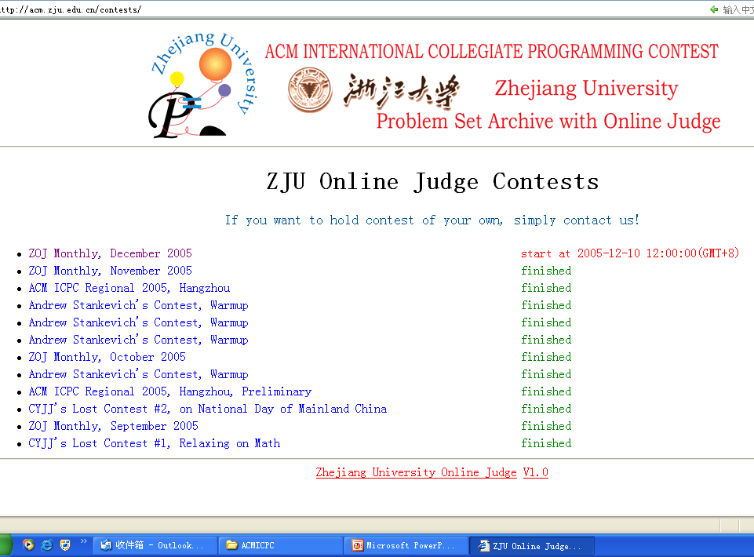
3-<number>

Slide 133

3-<number>

Slide 134
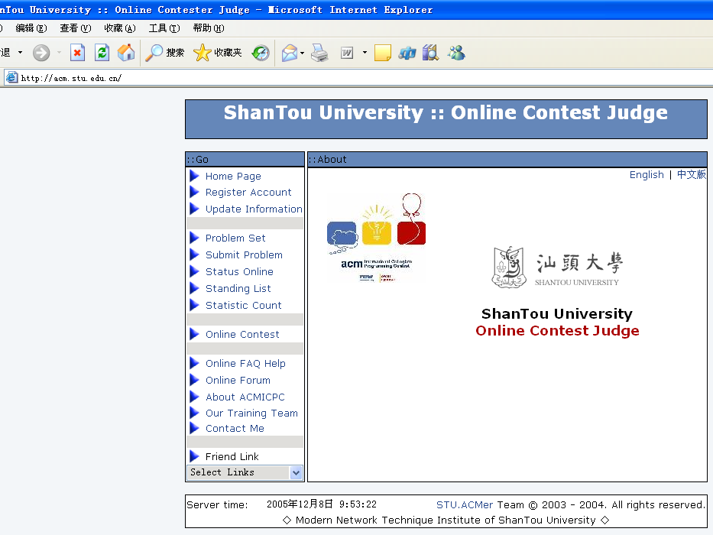
3-<number>

Slide 135
3-<number>
附、主要相关网站
2005年比赛信息发布网站
  北京大学ACM网站： http://acm.pku.edu.cn
  浙江大学ACM网站： http://acm.zju.edu.cn/
  四川大学ACM网站： http://acm.scu.edu.cn/

Slide 136
3-<number>
附、主要相关资料
1. 《计算机程序的构造与解释》，裘宗燕 译，机械工业出版社，2004
2. 《计算机算法 -- 设计与分析导论》，英文，Sara Baase, Allen Van Gelder ， 高等教育出版社， 2001
3. 《算法艺术与信息学竞赛》， 刘汝佳，黄亮 ， 清华大学出版社， 2004
4. 数据结构教材

Slide 137
3-<number>
现在开始行动！
现在开始作题目！

Slide 138
3-<number>
谢谢同学们！
成绩和荣誉属于你们！

Slide 139

3-<number>

Slide 140
3-<number>
附录：
ACM 程序设计IO

Slide 141
今天，
3-<number>
你 了吗？
AC

Slide 142
先看一个超级简单的题目：
3-<number>
http://acm.hziee.edu.cn/showproblem.php?pid=1089

Slide 143
初学者很常见的一种写法：
3-<number>
#include<stdio.h>
void main()
{
    int a,b;
    scanf(“%d %d”,&a,&b);
    Printf(“%d”,a+b);
}

Slide 144
有什么问题呢？
3-<number>
这就是我们这次课要解决的问题

Slide 145
第二讲
3-<number>
如何跨过
ACM的第一个门槛

Slide 146
本讲主要内容：
3-<number>
输入的类型分析
输出的类型分析
初学者常见问题
输入输出原理
例题分析

Slide 147
ACM/ICPC题目特点:
3-<number>
由于ACM竞赛题目的输入数据和输出数据一般有多组（不定），并且格式多种多样，所以，如何处理题目的输入输出是对大家的一项最基本的要求。这也是困扰初学者的一大问题。
下面，分类介绍：

Slide 148
输入类型小结
3-<number>

Slide 149
第一类：
3-<number>
输入不说明有多少个Input Block,以EOF为结束标志。
（EOF代表输入以Ctrl+Z结束）
参见：HDOJ_1089
http://acm.hziee.edu.cn/showproblem.php?pid=1089

Slide 150
Hdoj_1089源代码：
3-<number>
#include <stdio.h>
int main()
{
int a,b;
while(scanf("%d %d",&a, &b) != EOF) printf("%d\n",a+b);
return 0;
}

Slide 151
本类输入解决方案：
3-<number>
C语法：
while(scanf("%d %d",&a, &b) != EOF)
{
....
}
C++语法：
while( cin >> a >> b )
{
....
}

Slide 152
说明（1）：
3-<number>
int scanf( const char *format, ... );
Scanf函数返回值就是读出的变量个数，如：scanf( “%d %d”, &a, &b );
  如果只有一个整数输入，即a被成功读入，而另一个输入的数据不是整型，b没有被成功读入，则返回值是1；
  如果有两个整数输入，即 a,b被成功读入，则返回值是2；
  如果a和b都未被成功读入，返回值为0；
  如果遇到错误或遇到end of file，返回值为EOF。
  只需要判断scanf的返回值是否等于EOF，就可以判断是不是到了EOF结束。
EOF是一个预定义的常量，等于-1。在DOS下是Ctrl+Z，在Unix在Ctrl+D。
也可以判断scanf的返回值是不是等于变量的个数，对于上面的情
况，可以判断 (scanf("%d%d", &a, &b) == 2)，如果成立，表示还未到end of file。

Slide 153
第二类：
3-<number>
输入一开始就会说有N个Input Block,下面接着是N个Input Block。
参见：HDOJ_1090
http://acm.hziee.edu.cn/showproblem.php?pid=1090

Slide 154
Hdoj_1090源代码：
3-<number>
#include <stdio.h>
int main()
{
int n,i,a,b;
scanf("%d",&n);
  for(i=0;i<n;i++)
  {
  scanf("%d %d",&a, &b);
  printf("%d\n",a+b);
  }
  return 0;
}

Slide 155
本类输入解决方案：
3-<number>
C语法：
scanf("%d",&n) ;
for( i=0 ; i<n ; i++ )
{
....
}
C++语法：
cin >> n;
for( i=0 ; i<n ; i++ )
{
....
}

Slide 156
第三类：
3-<number>
输入不说明有多少个Input Block,但以某个特殊输入为结束标志。
参见：HDOJ_1091
http://acm.hziee.edu.cn/showproblem.php?pid=1091

Slide 157
初学者常见的Hdoj_1091源代码：
3-<number>
#include <stdio.h>
int main()
{
int a,b;
while(scanf("%d %d",&a, &b) &&(a!=0 && b!=0))
  printf("%d\n",a+b);
  return 0;
}
上面的程序有什么问题？

Slide 158
修正的Hdoj_1091源代码：
3-<number>
#include <stdio.h>
int main()
{
int a,b;
while(scanf("%d %d",&a, &b)==2 &&!(a==0 && b==0))
  printf("%d\n",a+b);
  return 0;
}
（a!=0 && b!=0）表示a,b中只要有一个为0，则条件不成立
!(a= =0 && b= =0)表示a,b均为0，则条件不成立，才结束运行

Slide 159
本类输入解决方案：
3-<number>
C语法：
while(scanf("%d",&n) && n!=0 )
{
....
}
C++语法：
while( cin >> n && n != 0 )
{
....
}

Slide 160
第四类：
3-<number>
以上几种情况的组合
http://acm.hziee.edu.cn/showproblem.php?pid=1092
http://acm.hziee.edu.cn/showproblem.php?pid=1093
http://acm.hziee.edu.cn/showproblem.php?pid=1094

Slide 161
思考：
3-<number>
如何处理？

Slide 162
第五类：
3-<number>
输入是一整行的字符串的
参见：HDOJ_1048
http://acm.hziee.edu.cn/showproblem.php?pid=1048

Slide 163
3-<number>
在C/C＋＋中，说到字符串，很多人想到指针的概率比想到数组的概率要大得多。
但是在接收输入时，用数组比用指针要好很多，因为数组比指针更安全，而且不用考虑内存管理。

Slide 164
本类输入解决方案：
3-<number>
C语法：
char buf[20];
gets(buf); 或scanf(“%s”,buf);
C++语法：
如果用string buf;来保存：
getline( cin , buf );
如果用char buf[ 255 ]; 来保存：
cin.getline( buf, 255 );

Slide 165
说明（5_1）：
3-<number>
scanf(“ %s%s”,str1,str2)，在多个字符串之间用一个或多个空格、回车或制表符分隔；
若使用gets函数，应为gets(str1); gets(str2); 字符串之间用回车符作分隔。
通常情况下，接受短字符用scanf函数，接受长字符用gets函数。
如果字符串本身含有空格符、制表符等，则不能用scanf(“%s”,str1)读取，而要采用gets(str1);
gets返回NULL表示出错或EOF。
而getchar函数每次只接受一个字符，经常c=getchar()这样来使用。

Slide 166
说明（5_2）：cin.getline的用法：
3-<number>
getline 是一个函数，它可以接受用户的输入的字符，直到已达指定个数，或者用户输入了特定的字符。它的函数声明形式（函数原型）如下：
istream& getline(char line[], int size, char endchar = '\n');
不用管它的返回类型，来关心它的三个参数：
char line[]： 就是一个字符数组，用户输入的内容将存入在该数组内。
int size : 最多接受几个字符？用户超过size的输入都将不被接受。
char endchar :当用户输入endchar指定的字符时，自动结束。默认是回车符。

Slide 167
说明（5_2）续
3-<number>
结合后两个参数，getline可以方便地实现： 用户最多输入指定个数的字符，如果超过，则仅指定个数的前面字符有效，如果没有超过，则用户可以通过回车来结束输入。
char name[4];
cin.getline(name,4,'\n');
由于 endchar 默认已经是 '\n'，所以后面那行也可以写成：
cin.getline(name,4);

Slide 168
思考：
以下题目属于哪一类输入？
3-<number>
http://acm.hziee.edu.cn/showproblem.php?pid=1018
http://acm.hziee.edu.cn/showproblem.php?pid=1013

Slide 169
思考：
3-<number>
hdoj_1018（Big Number ）如果用最简单的算法，则有一个很显然的问题：如何保存计算后的阶乘？
如果用大数类，则显然小题大做！
思考：如何解决呢？

Slide 170
再思考：
3-<number>
hdoj_1013（Digital Roots ）貌似简单，但是有陷阱在里面。
提示：输入数据可能很大，能按照整形进行处理吗？

Slide 171
3-<number>
输出问题

Slide 172
第一类：
3-<number>
一个Input Block对应一个Output Block，Output Block之间没有空行。
参见：HDOJ_1089
http://acm.hziee.edu.cn/showproblem.php?pid=1089

Slide 173
解决方案：
3-<number>
C语法：
{
....
printf("%d\n",ans);
}
C++语法：
{
...
cout << ans << endl;
}

Slide 174
第二类：
3-<number>
一个Input Block对应一个Output Block，每个Output Block之后都有空行。
参见：HDOJ_1095
http://acm.hziee.edu.cn/showproblem.php?pid=1095

Slide 175
1095源代码
3-<number>
#include <stdio.h>
int main()
{
int a,b;
while(scanf("%d %d",&a, &b) != EOF)
printf("%d\n\n",a+b);
}

Slide 176
解决办法：
3-<number>
C语法：
{
....
printf("%d\n\n",ans);
}
C++语法：
{
...
cout << ans << endl << endl;
}

Slide 177
第三类：
3-<number>
一个Input Block对应一个Output Block，Output Block之间有空行。
参见：HDOJ_1096
http://acm.hziee.edu.cn/showproblem.php?pid=1096

Slide 178
1096源代码
3-<number>
#include <stdio.h>
int main()
{
int icase,n,i,j,a,sum;
scanf("%d",&icase);
for(i=0;i<icase;i++)
{
sum=0;
scanf("%d",&n);
for(j=0;j<n;j++)
{
scanf("%d",&a);
sum+=a;
}
if(i<icase-1)
printf("%d\n\n",sum);
else
printf("%d\n",sum);
}
}

Slide 179
解决办法：
3-<number>
C语法：
for (k=0;k<count;k++)
{
while (…)
{
printf(“ %d\n",result);
}
if (k!=count-1) printf("\n");
}
C++语法：
类似，输出语句换一下即可。

Slide 180
思考：
以下题目属于哪一类输出？
3-<number>
http://acm.hziee.edu.cn/showproblem.php?pid=1016
http://acm.hziee.edu.cn/showproblem.php?pid=1017

Slide 181
初学者常见问题
3-<number>

Slide 182
一、编译错误
3-<number>
Main函数必须返回int类型
不要在for语句中定义类型
__int64不支持，可以用long long代替
使用了汉语的标点符号
itoa不是ansi函数
  能将整数转换为字符串而且与ANSI标准兼容的方法是使用sprintf()函数
    int num = 100;
    char str[25];
    sprintf(str, " %d" , num);
另外，拷贝程序容易产生错误

Slide 183
二、小技巧
3-<number>
数据的拷贝（特别是输出的提示信息）
调试的sample input的拷贝

Slide 184
三、C语言处理“混合数据”的问题
3-<number>
例题（Hdoj_1170）
http://acm.hziee.edu.cn/showproblem.php?pid=1170

Slide 185
常见的代码：
3-<number>
……
scanf("%d\n",&icase);
for (i=0;i<icase;i++)
{
scanf("%c%d%d",&opera,&num1,&num2);
……
}
……

Slide 186
有什么问题？
3-<number>

Slide 187
四、Printf和cout混用的问题
3-<number>
以下的程序输出什么？
#include<stdio.h>
#include<iostream.h>
int main()
{
int j=0;
for(j=0;j<5;j++)
{
cout<<"j=";
printf("%d\n",j);
}
return 0;
}

Slide 188
为什么？
3-<number>
一个带缓冲输出（cout）
一个不带缓冲输出(printf)

Slide 189
课后任务：
3-<number>
1001
1013
1016-1018
1089-1096
1170

Slide 190
Any question?
3-<number>

Slide 191

3-<number>
Thank you!

